Slide 1



Stutengarten Bankfiliale
Ausweis Nummer:
….
Passwort:
….
X
Betreuer-Login:

Slide 2


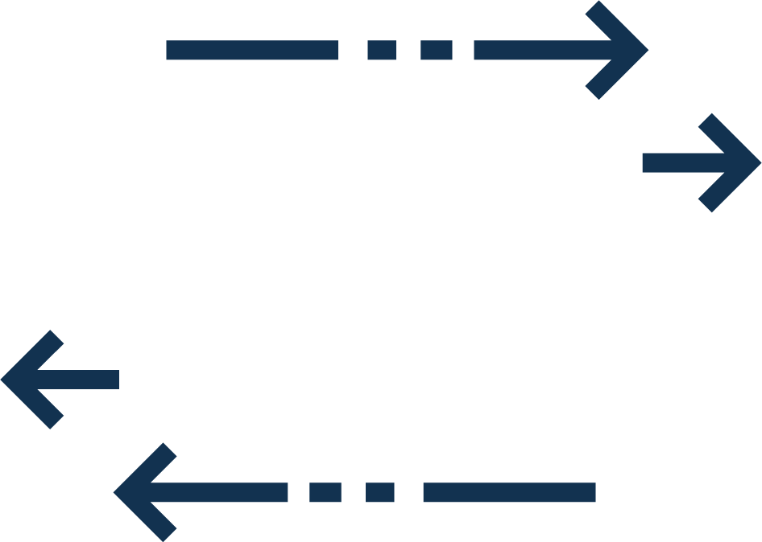




Stutengarten Bankfiliale
Konto
Einzahlen
Auszahlen
Überweisung
Aktien
Spiele
Konto erstellen
Info
X
Betreuer-Login:
…

Slide 3

Stutengarten Bankfiliale
zur Startseite
Kontonummer:
….
X
Betreuer-Login:

Slide 4
Stutengarten Bankfiliale
zur Startseite
Neuen Kunden erstellen?
JA
NEIN
X
Betreuer-Login:

Slide 5
Stutengarten Bankfiliale
zur Startseite
Id:
F7ZTF0
Vorname:
Maria
Nachname:
Gerbert
Fertig
X
Betreuer-Login:

Slide 6
Stutengarten Bankfiliale
zur Startseite
Kontonummer:
F7ZTF0
Name:
Maria Gerbert
Kontostand:
12
Fertig
X
Betreuer-Login:

Slide 7
Stutengarten Bankfiliale
zur Startseite
Kontonummer:
F7ZTF0
Name:
Maria Gerbert
Kontostand:
12
Kontostand neu:
…
3
einzahlen
X
Betreuer-Login:

Slide 8
Stutengarten Bankfiliale
zur Startseite
Kontonummer:
F7ZTF0
Name:
Maria Gerbert
Kontostand:
12
Kontostand neu:
15
…
einzahlen
X
Betreuer-Login:

Slide 9
Stutengarten Bankfiliale
zur Startseite
Kontonummer:
F7ZTF0
Name:
Maria Gerbert
Kontostand:
12
Kontostand neu:
…
3
auszahlen
X
Betreuer-Login:

Slide 10
Stutengarten Bankfiliale
zur Startseite
Kontonummer:
F7ZTF0
Name:
Maria Gerbert
Kontostand:
12
Kontostand neu:
9
…
auszahlen
X
Betreuer-Login:

Slide 11

Stutengarten Bankfiliale
zur Startseite
Kontonummer:
F7ZTF0
Kontonummer:
G5T700
Name:
Maria Gerbert
Name:
Hans Peter
Kontostand:
Kontostand:
12
23
Kontostand neu:
Kontostand neu:
…
…
3
überweisen
X
Betreuer-Login:

Slide 12
Stutengarten Bankfiliale
zur Startseite
Kontonummer:
F7ZTF0
Kontonummer:
G5T700
Name:
Maria Gerbert
Name:
Hans Peter
Kontostand:
Kontostand:
12
23
Kontostand neu:
Kontostand neu:
9
26
…
überweisen
X
Betreuer-Login:

Slide 13

Stutengarten Bankfiliale
zur Startseite
Kontonummer:
F7ZTF0
Name:
Maria Gerbert
Kontostand:
12
Anzahl Aktien:
2
kaufen
X
Betreuer-Login:

Slide 14
Stutengarten Bankfiliale
zur Startseite
Kontonummer:
F7ZTF0
Name:
Maria Gerbert
Kontostand:
12
- -
-
0
+
+ +
eintragen
X
Betreuer-Login:

Slide 15
Stutengarten Bankfiliale
zur Startseite
Kontonummer:
F7ZTF0
Name:
Maria Gerbert
Kontostand:
12
Aktiennummer | Wert
14363849 | 4
verkaufen
X
Betreuer-Login:

Slide 16
Stutengarten Bankfiliale
zur Startseite
Kontonummer:
F7ZTF0
Name:
Maria Gerbert
Kontostand:
12
Kontostand neu:
16
Aktiennummer | Wert
Fertig
X
Betreuer-Login:

Slide 17

Stutengarten Bankfiliale
Die Bank wurde gehackt!!!
Bank retten
X
Betreuer-Login:

Slide 18
Stutengarten Bankfiliale
Hier Hacker Angriff
X
Betreuer-Login:

Slide 19

Stutengarten Bankfiliale
zur Startseite
Position | Name | Transaktionen
1
2
3
4
5
6
7
8
X
Betreuer-Login:

Slide 20

Stutengarten Bankfiliale
zur Startseite
Hier ist dann das Spiel
X
Betreuer-Login:

Slide 21
Stutengarten Bankfiliale
zur Startseite
Berufe
X

Slide 22
Stutengarten Bankfiliale
zur Startseite
Beruf:
….
X

Slide 23
Stutengarten Bankfiliale
zur Startseite
Beruf:
Zahnarzt
hinzufügen
X

Slide 24
Stutengarten Bankfiliale
zur Startseite
Beruf:
Zahnarzt
Kontostand:
200
Kontostand neu:
…
100
einzahlen
X

Slide 25
Stutengarten Bankfiliale
zur Startseite
Beruf:
Zahnarzt
Kontostand:
200
Kontostand neu:
300
…
einzahlen
X

Slide 26
Stutengarten Bankfiliale
Tschüss!

Slide 27



Stutengarten
Bankfiliale
Privatperson
Berufe
Spiele
X
Betreuer-Login:

Slide 28

Stutengarten Bankfiliale
zur Startseite
Sparbuch
Depot
X
Betreuer-Login:

Slide 29
Stutengarten Bankfiliale
zur Startseite
Kontostand:
….
+
einzahlen:
….
speichern
_
auszahlen:
….
speichern
X
Betreuer-Login:

